Slide 1
Naturkunskap 2
Nervsystemet

Slide 2
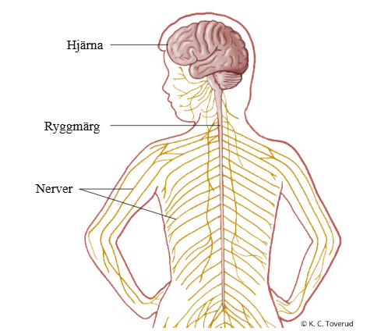
Centrala Nervsystem (CNS)
Hjärna
Ryggmärg
Sensoriska (afferenta) nerver
Motoriska (efferenta) nerver
Perifera Nervsystem (PNS)
Sensoriska nerver
Motoriska nerver

Slide 3
Perifera Nervsystem (PNS)
Somatiska nervsystem
(viljestyrt)
Autonoma nervsystem
(Självstyrt)
Sympatiska nervsystemet
Parasympatiska nervsystemet

Slide 4
Perifera Nervsystemet (PNS)
Nervceller tillåter kommunikation mellan celler via elektriska impulser
  Snabbare en hormonsystemet
  Kommunikation kan riktas mot enskilda celler
Sensoriska nerver leder impulser från sinnesorganen till det centrala nervsystemet (CNS)
CNS tolkar signaler och sänder ut kommandon till muskler och körtlar
Motoriska nervceller leder impulser från CNS till målceller

Slide 5
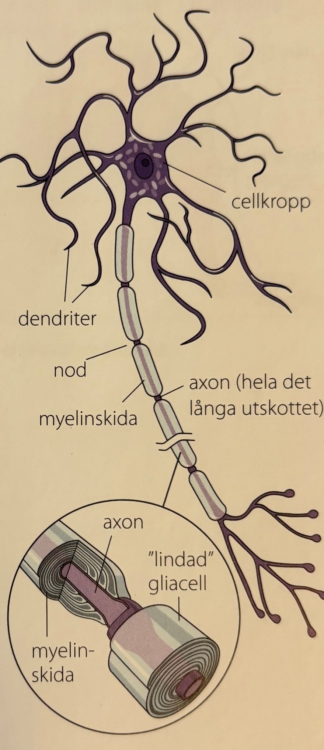
Nervceller
Cellkropp – cellen
Dendriter – mottagande utskott
Axon – utskott som leder elektriska impulser
Myelinskida – isolator som påskyndar impulser gjort av glialceller
Nod – där axon inte är myeliniserad
Nervändslut – frisläppning av signalämnen
Notes:
Cellkropp innehåller cellens kärna och organeller
Dendriter tar emot impulser från andra nervceller
Impulserna leds i riktning mot cellkroppen och axon
Vid slutet av axon finns nervändslut där transmittorsubstanser finns
Kemiska signaler
Frisläppning av transmittorsubstanser tas emot av nästa cellens receptorer
Detta sker i en synaps
Vanligaste transmittorsubstans kallas acetylkolin

Slide 6
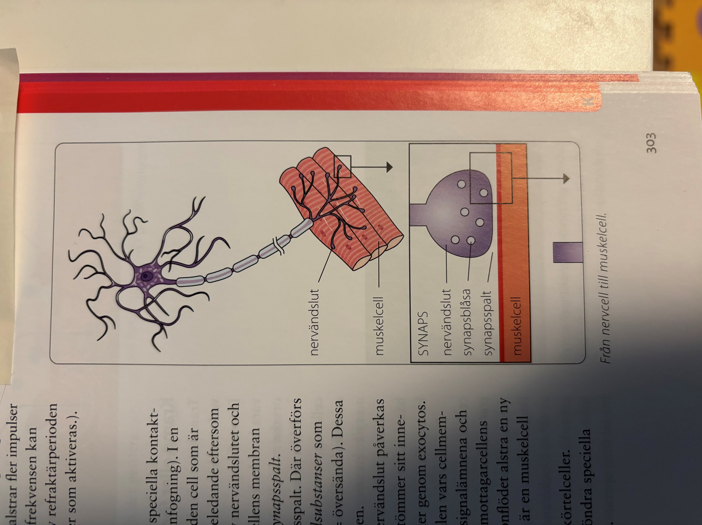
Synaps
Nervändslut
Synapsblåsa – innehåller signalämnen
Synapsspalt – vätskefylld mellanrum
Notes:
Där nervceller överför impulser till andra celler finns synapser
I en synaps ingår:
Nervändslut
Mottagare cellens membran yta
Synapsspalt (ett vätskefyllt mellanrum)

Slide 7
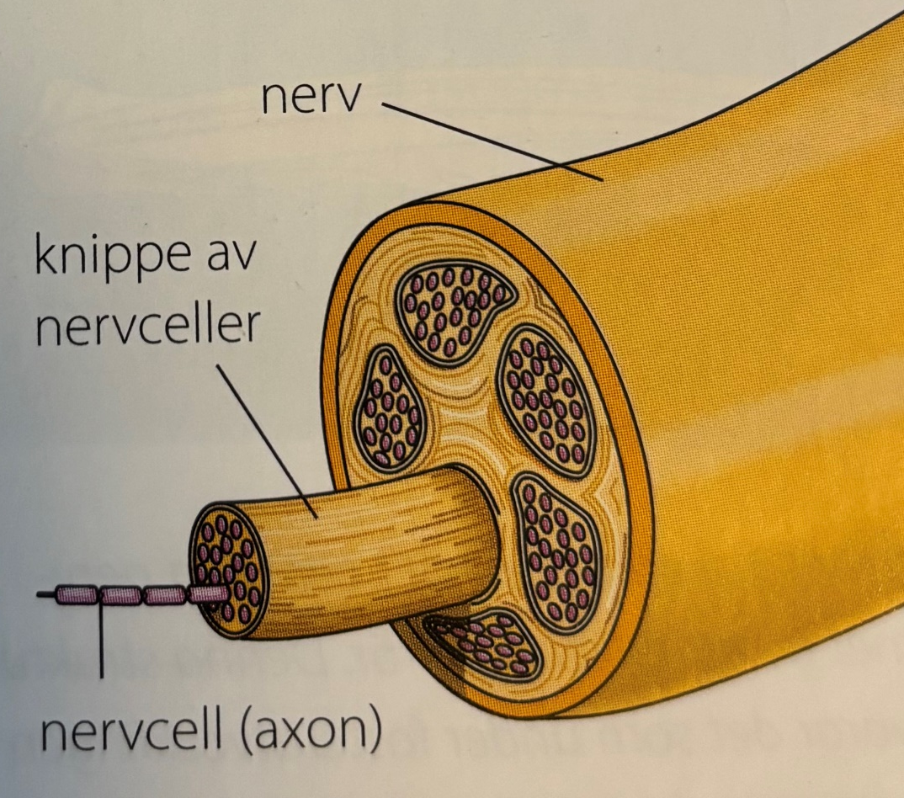
Nerv
En nerv innehåller många parallella nervceller
Notes:
Nervceller som har liknande uppgifter sitter samlade i centra, sammankopplade mellan olika delar så att samarbete kan ske
Föds med överskott nervceller som organiseras och kopplas samman i nätverk
De nervceller som används är de som utvecklas medan de som inte nyttjas tillbakabildas
Antalet kopplingar mellan nervceller blir fler om miljön är stimulerande
Redan hos ett nyfött barn fungerar de områden av hjärnan som reglerar grundläggande behov som hunger, andning, och blodcirkulation

Slide 8
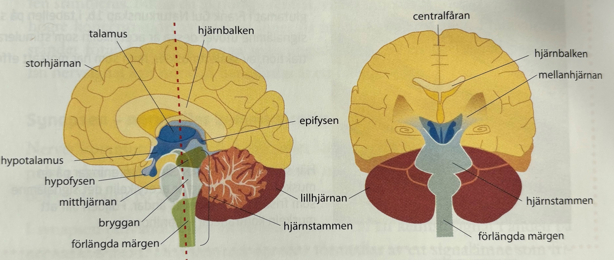
Notes:
Hjärnan står för 20% av kroppens energiomsättning
Nervceller kan inte lagra syrgas
Hjärnan tar snabbt skada vid syrgasbrist
Hjärnan styr övriga delar av nervsystemet
Analyserar och samordnar information från sinnesorgan
Skickar impulser till muskler och övriga delar i kroppen
Information lagras som minne
Utvecklingen och mognaden av hjärnan fortsätter under uppväxten
Kognitva förmågor (planering, problemlösning, riskbedömning) utvecklar fram till 25-års åldern

Slide 9
Notes:
Hjärnans delar:
Olika delar samverkar på olika sätt och kan ha liknande funktioner
Hjärnstammen:
Den äldsta delen av människans hjärna (ur evolutionärt perspektiv)
Har centra för grundläggande överlevnadsfunktioner (andning, blodtryck, vakenhet och sömn)
Mellanhjärnan:
Har tre viktiga delar: hypotalamus, talamus, och hippocampus
Hypotalamus styr känslor, sexualitet, rädsla, hunger och törst
Talamus sorterar olika signaler för att sedan skicka dem vidare till storhjärnan
Hippocampus är viktig för inlagring av minnen och för lokalsinnet
Lillhjärnan:
Ansluten till hjärnstammen med tjocka nervbuntar
Består av två halvor
Funktion är koordination av muskelrörelser och att korrigera kroppens läge och balans
Storhjärnan:
Evolutionärt den yngsta delen av hjärnan
Hjärnhalvor är förenade av hjärnbalken

Slide 10
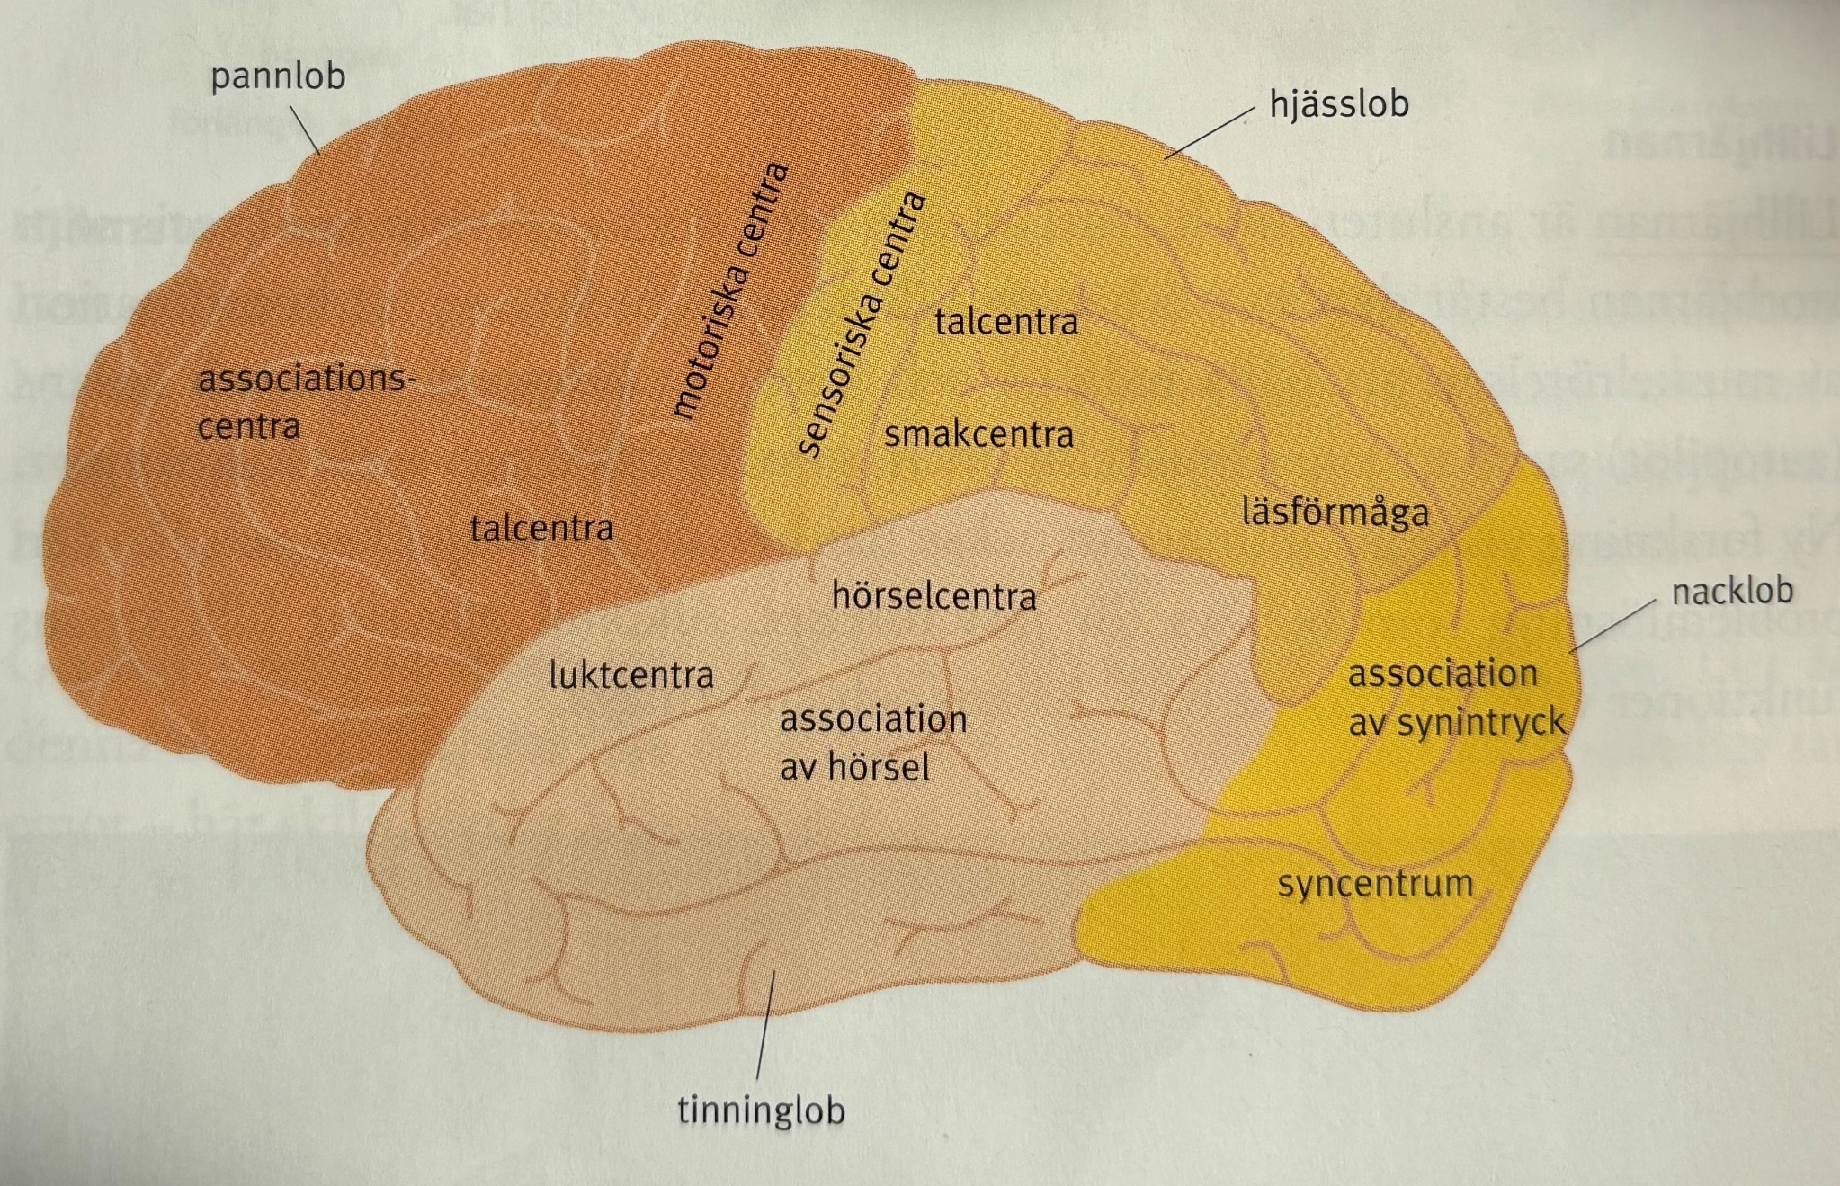
Notes:
Pannlob – förståndet, personlighet, förmågan till problemlösning
Tinninglob – mottar, analyserar och tolkar ljud, färger och former. Centra för orienteringsförmåga och inlärning.
Hjässlob – samordnar intryck från sinnena med rörelseapparaten och skapar en bild av var vi befinner oss i omvärlden.
Nacklob – tar emot synintryck, sorterar dem efter form och färg och skickar dem sedan vidare till tinningloben och pannloben för tolkning.

Slide 11
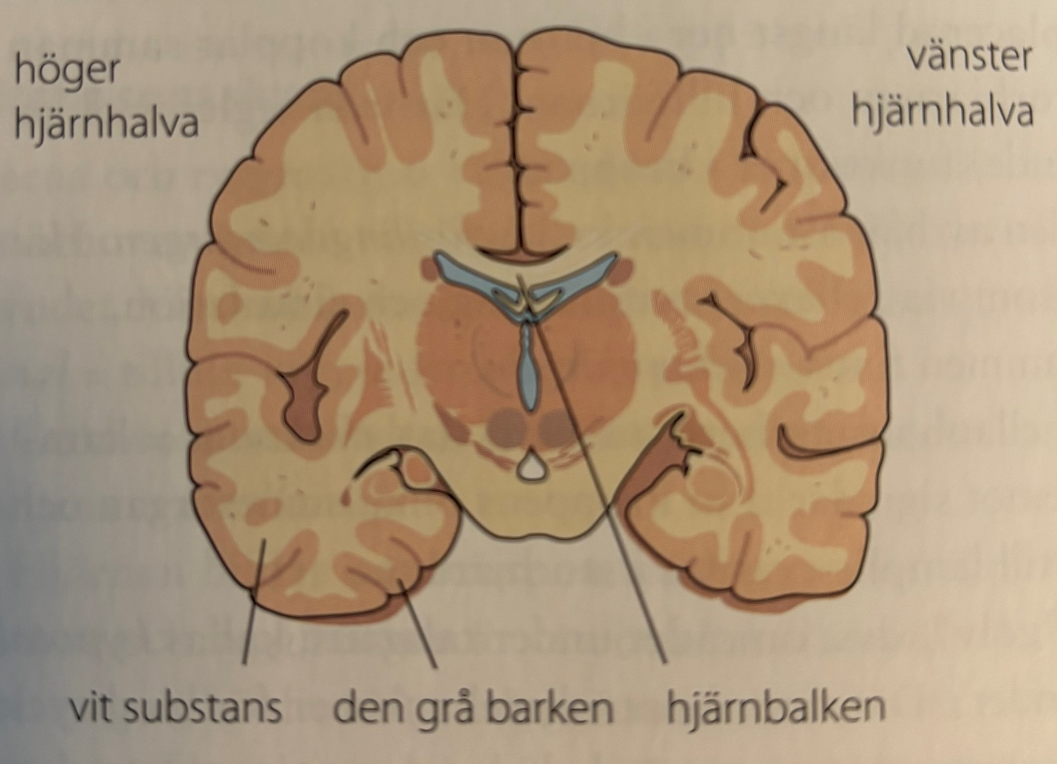
Höger hjärnhalva
Vänster hjärnhalva
Har en mer konstnärlig läggning
Rita
Spela melodier
Känner lätt ansikten och röster
Fantasifull
Drömmande
Tala
Läsa
Skriva
Logiska tänkande (matematik)
Svårt för att känna igen ansikten och tolka människors kroppsspråk
Optimistisk

Slide 12
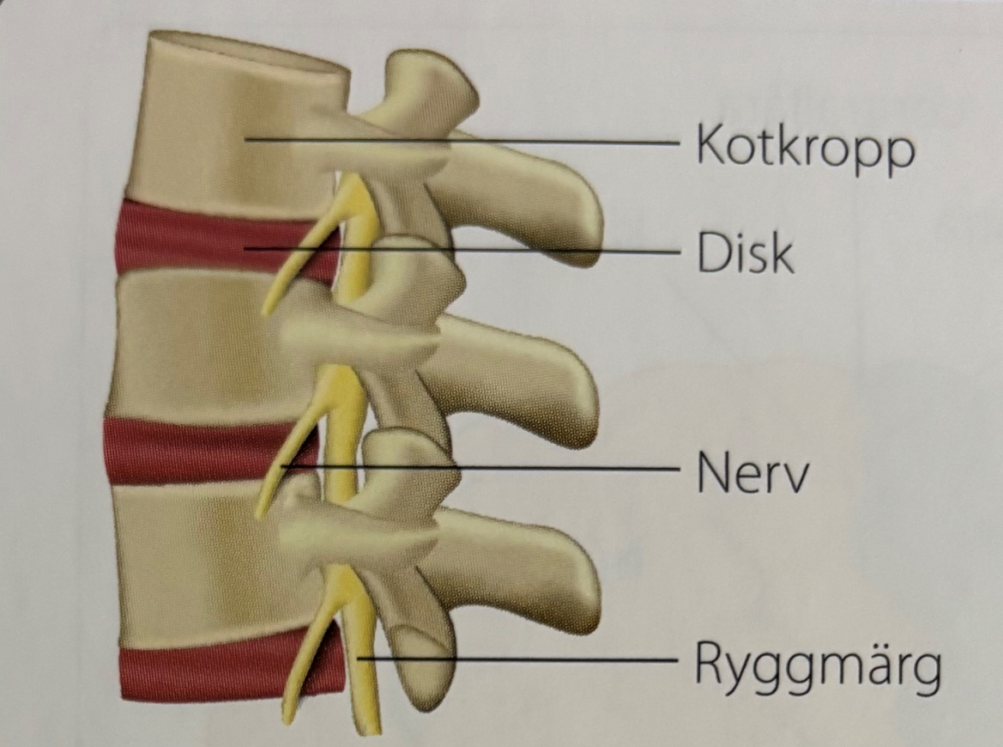
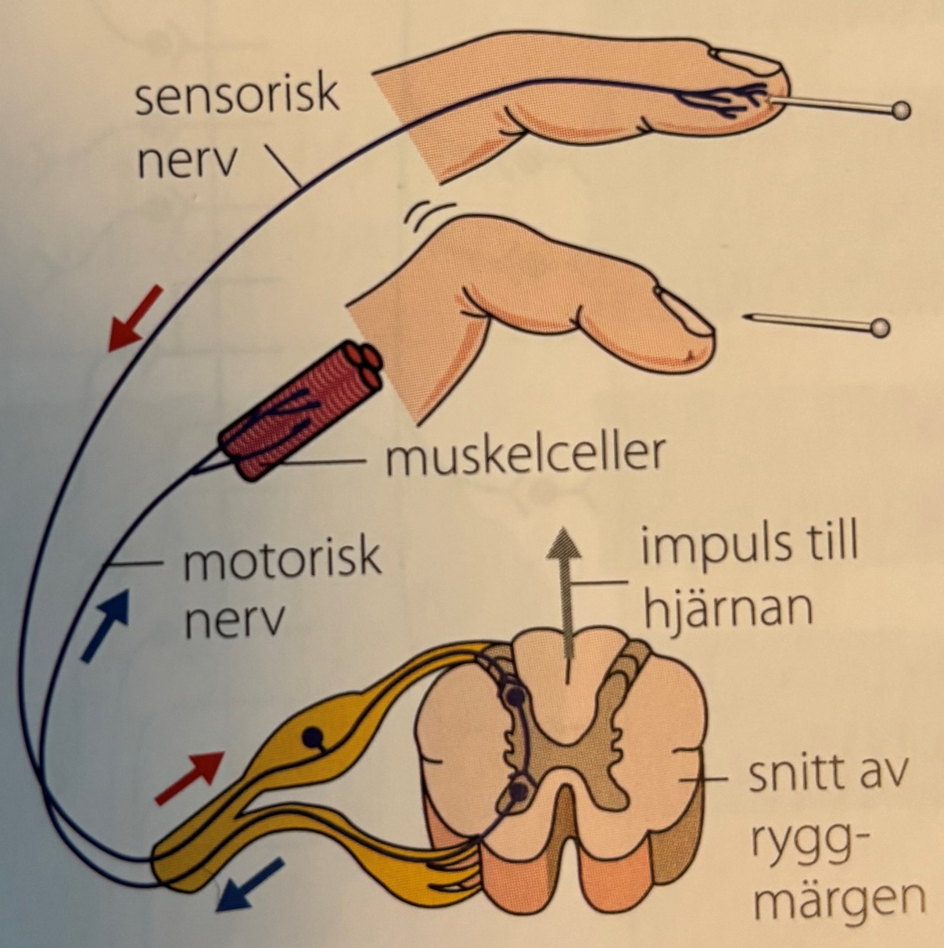
Ryggmärgen
Tar emot och skickar vidare nervsignaler mellan hjärnan och resten av kroppen
Styr reflexer
  Nervimpulser överförs direkt från sensoriska till motoriska nervbanor

Slide 13
Nervimpulser

Slide 14
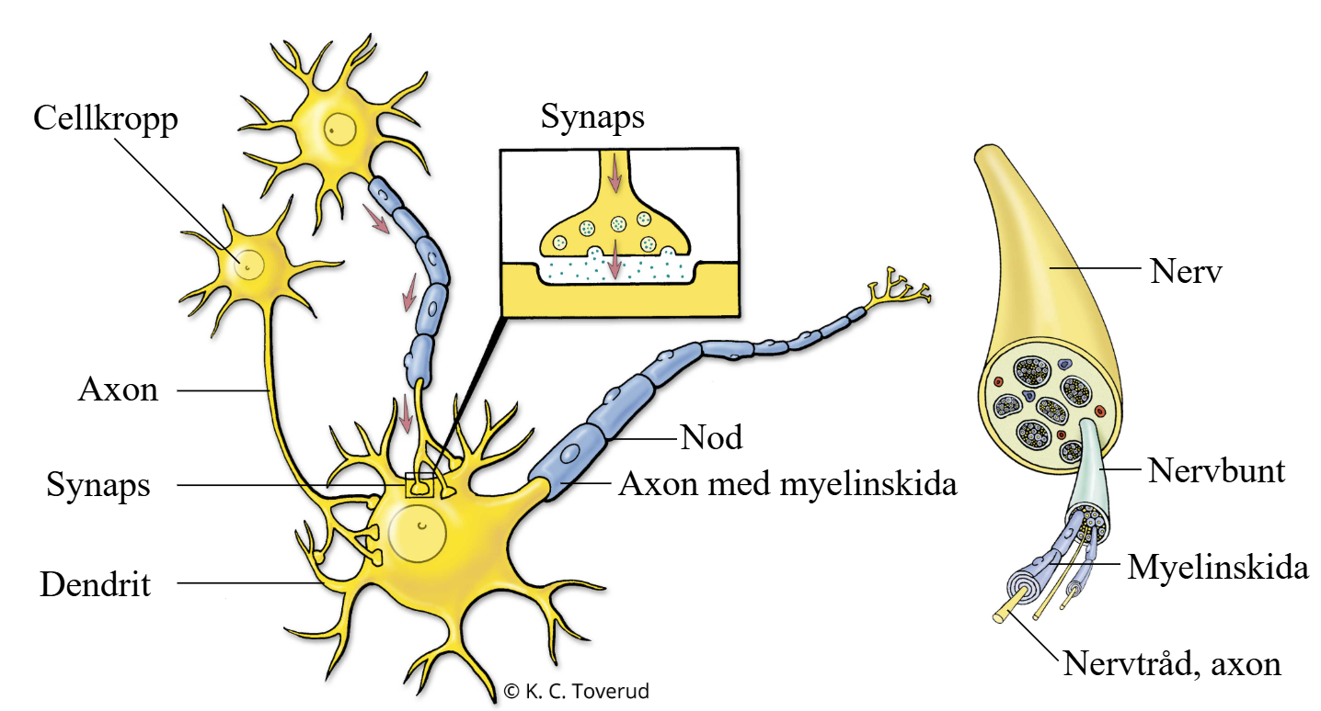
Nervimpulser
Kommunikation mellan nervceller, eller mellan nervcell och muskelcell, sker i två sätt:
  Elektriska impulser
  Kemiska signaler

Slide 15
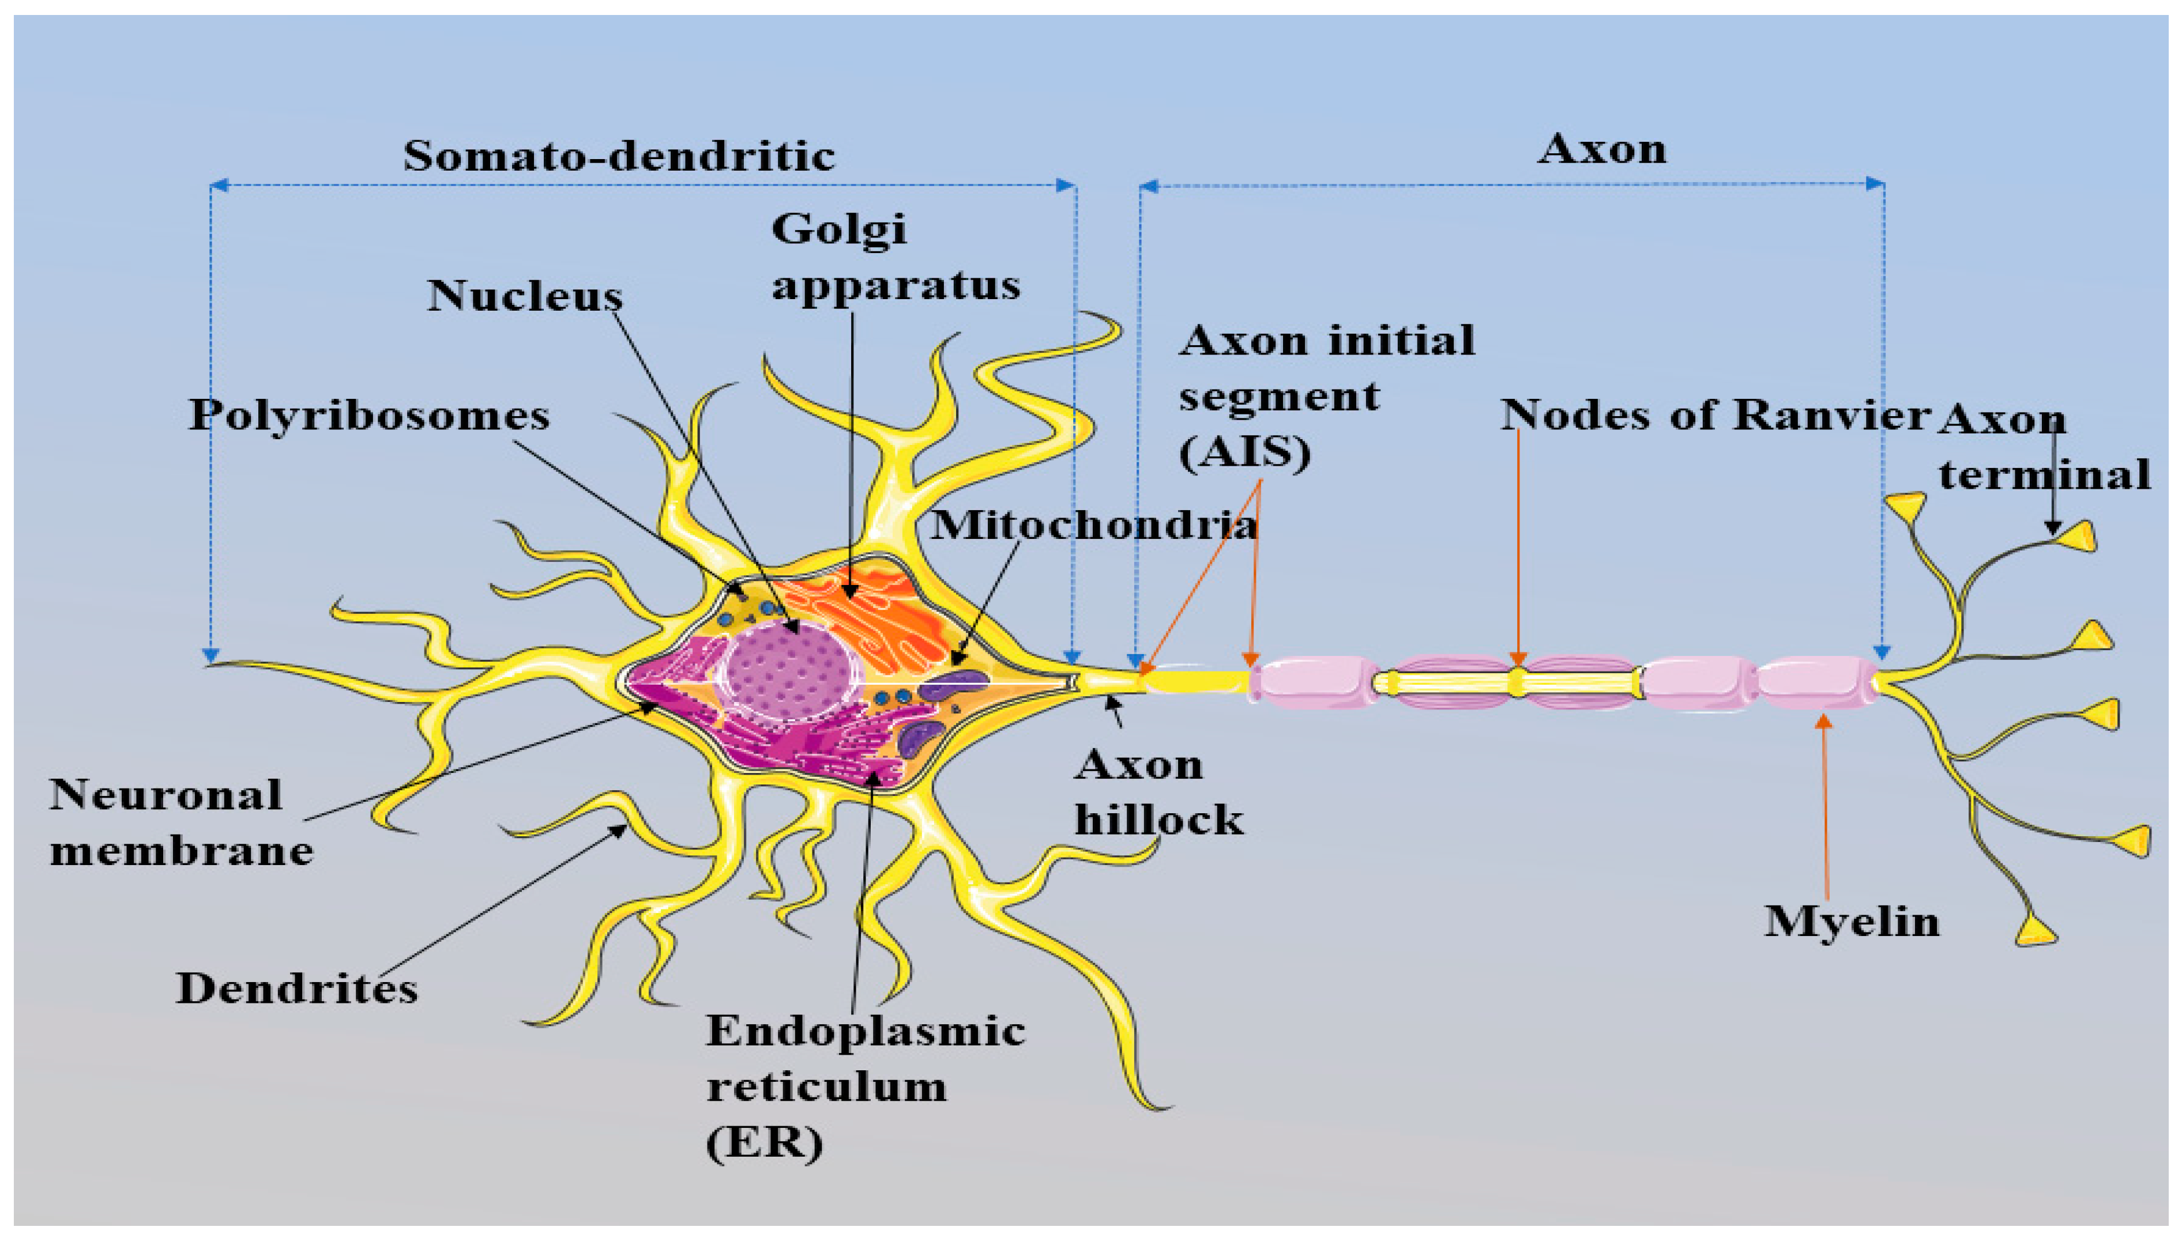

Slide 16
Elektriska impulser
De elektriska impulser kallas också för aktionpotential
Det finns potentialskillnad (U) mellan membranets ut- och insida
Laddade partiklar (joner) diffundera inte genom fosfolipidmembranet
  Kräver kanalproteiner
  Kräver aktiva pumpar

Slide 19
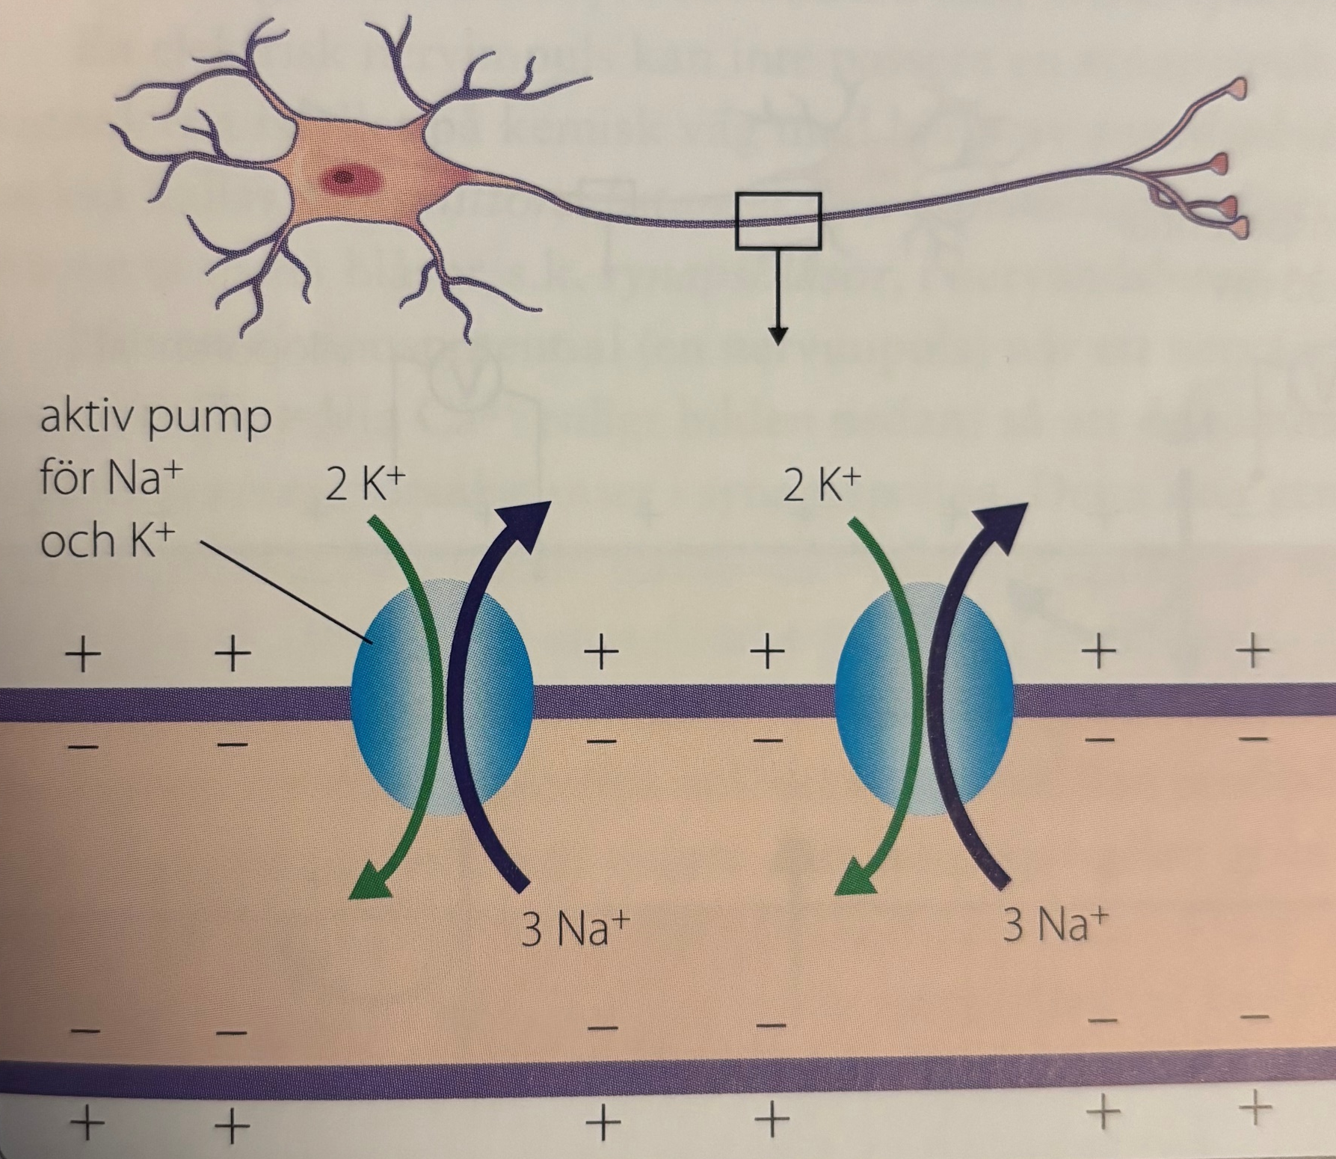
Vilopotential
En nervcell upprätthåller en viss laddningsskillnad genom aktiv transport av natriumjoner (Na⁺) och kaliumjoner (K⁺)
Na⁺ pumpas ut ur cellen medan K⁺ pumpas in i ett 3:2 förhållande
Leder till mer positiv laddning utanför cellen jämfört med inuti
  Ca -70mV är vilopotential

Slide 20
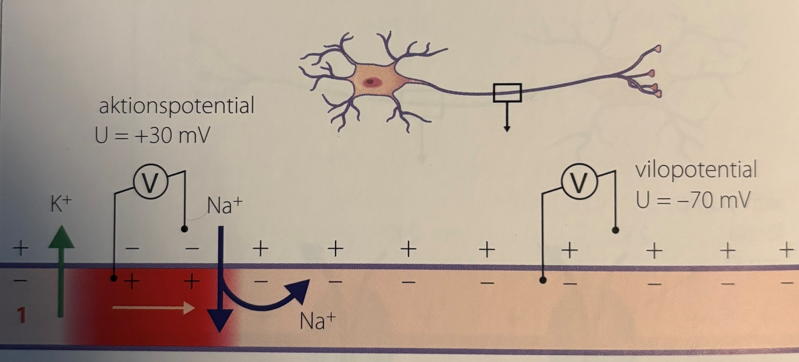
Aktionspotential
Signalämnen påverkar laddningsförhållandet på nervcellens membran via kanalproteiner
Natriumkanaler öppnar
  Na⁺ flödar in (influx)
  Potentialskillnad blir ca +30mV
+30mV kallas aktionspotential

Slide 21
Tillbaka till vilopotential
Natriumkanalerna hålls öppna endast ca en millisekund
När dessa stängs öppnas tillfälligt kaliumkanaler
  K⁺ flödar ut (efflux)
  Återställer potentialskillnad till ca -70mV
När kaliumkanaler stängs pumpas jonerna aktivt tillbaka till sina ursprungliga positioner
  Refraktärperiod är den tiden som tas för att återställa jonerna
  Ingen ny aktionspotential kan ske under refraktärperioden
    Membranet är okänslig för nya retningar

Slide 22

Aktionspotentialen sprids = nervimpuls ledning
Notes:
Influxet av Na⁺ påverkar angränsande delar av cellmembranet så att även dessa öppnar sina natriumkanaler
Nervimpuls sprids i bara en riktning tack vare refraktärperioden

Slide 23
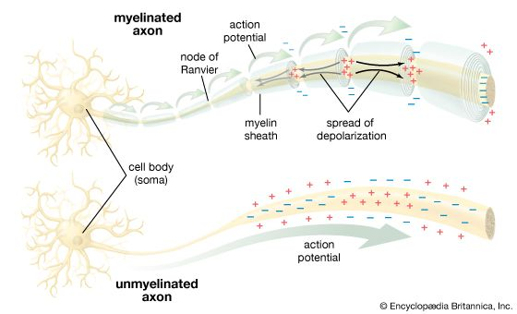
Myelinklädda axonen

Slide 24
Nervimpuls
Det är inte bara kemiska signalämnen som utlöser nervimpulser
  Värme eller fysisk beröring av nervceller kan alstra aktionpotential
Aktionspotential har alltid samma värde (+30mV)
  Styrkan hos en impuls påverkas inte av hur starkt nervcellen retas
Graden av retning påverkar hur många impulser nervcellen sänder iväg per tidsenhet
  En stark retning alstrar fler impulser under en viss tid än vad en svag retning gör
Notes:
Aktionspotential har alltid samma värde (+30mV)
Men man känner olika värmen
Smärtan blir olika beroende på hur hårt man stötar sig (tänk när man sticker fingret)

Slide 25
Synapsspalten
Elektriska impulser kan inte passera synapsspalter
Signalen skickas via signalsubstanser (transmittorsubstanser)
Transmittorsubstanser förvaras i små blåsor, synapsblåsor i nervändslut

